Slide 1
L’Allocation Stratégique d’Actifs
Gestion de Patrimoine – Cours du Professeur Longin
Chloé Descombes - Benjamin Pitoun - Yann Ribière

Slide 2
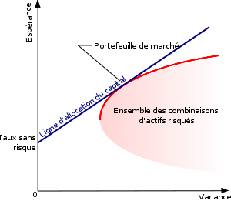
Présentation du MEDAF
Avant le MEDAF : l’allocation efficiente de Markowitz

Slide 3
Présentation du MEDAF
Le MEDAF : un positionnement des actifs par rapport au portefeuille de marché.
$E\left(r_{i}\right)=α+β_{i}\left({E(r}_{M}\right)−r_{F})$

Slide 4
Les limites du MEDAF
Limites de la diversification
Instabilité du Bêta
Difficultés d’application dans un contexte prévisionnel
Irréalisme des hypothèses

Slide 5
L’utilisation du MEDAF par le GP
La relation au client
repose sur trois choses:
Connaissance
Objectifs
Stratégie
L’approche du client
Créer le contact
Connaître
Convaincre
Conclure

Slide 6
L’utilisation du MEDAF par le GP
Les objectifs
Etablir le profil de l’investisseur (modèle du cycle de vie)
Sélectionner les informations financières
La stratégie
Sélectionner les produits parmi la classe
des actifs et des secteurs de l’industrie

Slide 7
L’utilisation du MEDAF par le GP
Construction du portefeuille de marché et du portefeuille client
Le choix du portefeuille de marché
Le choix de l’actif sans risque
Le choix du portefeuille client
Les choix de la méthode de détermination des paramètres du CAPM

Slide 8
L’utilisation du MEDAF par le GP
SIMULATION

